Slide 1
«YDUN» (ЮДУН)
Гаркуша Юлия Александровна
Фролова Ника Евгеньевна

Slide 2
АКТУАЛЬНОСТЬ ПРОЕКТА
Многие люди интересуются спортом или упражнениями для достижения той или иной цели. Спорт — та сфера деятельности человека, которая требует присмотра специалиста, но не всегда это возможно .
По статистике в 4 раза больше людей получают травмы при занятиях спортом дома без наблюдения специалиста, чем с ними.
На данный момент не существует приложений, которые позволяют заниматься спортом самостоятельно,при этом понизив уровень получения травм.
№

Slide 3
Проблема
При занятиях спортом дома велик шанс получения травм различной тяжести, а также высока вероятность, что упражнения будут выполнены неверно, что тоже может привести к травмам и отсутствию желаемого результата .
№

Slide 4
Целевая аудитория
Школьники
Студенты
Фрилансеры
Работающие на дому
Блогеры
№

Slide 5
Решение
Мы создадим приложение, которое будет иметь инновационную систему сканирования движений человека при выполнении упражнений,что поможет сделать более комфортным и эффективным занятие спортом
№

Slide 6
АНАЛОГИ И КОНКУРЕНТЫ
 | 1.Fitness online | 2.Тренировки для дома | 3. 7 минут | МЫ
Большое разнообразие категорий упражнений | +- | - | +- | +
Контроль калорий и водного баланса | + | - | - | +
Сканирование движений | - | - | - | +
Связь со специалистом | + | - | - | +
№

Slide 7
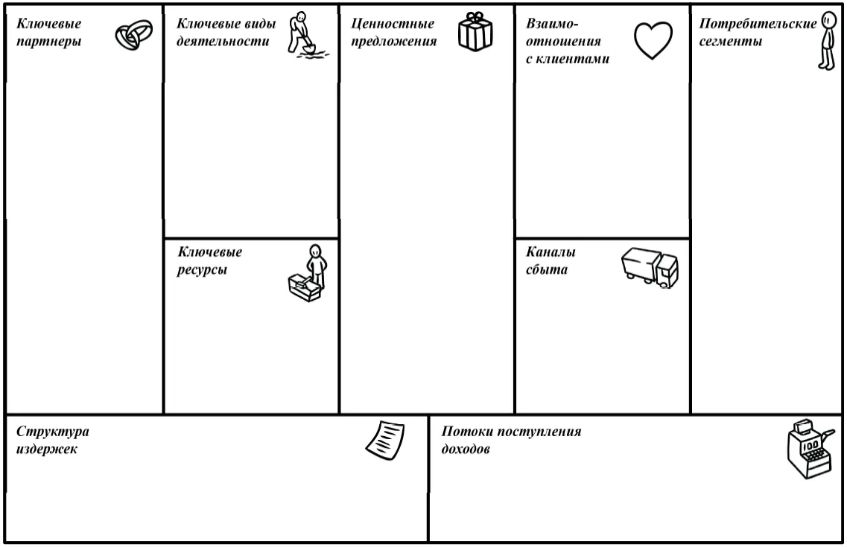
БИЗНЕС-МОДЕЛЬ
Контроль баланса калорий, водного уровня, верного выполнения упражнений
Покупатели получают приложение, которое поможет им избежать травм, при домашнем или самостоятельном выполнении упражнений
Желающие заниматься спортом или следить за своим здоровьем
Через мессенджер в приложении
Тренеры
Диетологи
Команда
Тренеры
Фитнес клубы
Диетологи
Интернет и приложения для скачивания
Доход от приобретенных подписок
Специалисты
Программное обеспечение
№

Slide 8
ПЛАН ДАЛЬНЕЙШЕЙ РЕАЛИЗАЦИИ ПРОЕКТА
Уровень готовности продукта TRL 1.
Первые шаги: ближайший год мы продумываем детали проекта, решаем вопросы и проблемы его реализации, ищем тех, кто захочет с нами сотрудничать, обдумываем перспективность проекта и его реализацию
№

Slide 9
ПЛАН ДАЛЬНЕЙШЕЙ РЕАЛИЗАЦИИ ПРОЕКТА
Мы предложим нашим клиентам,пользователям оформить подписку за 350 рублей в месяц
Создание проекта состоит из нескольких этапов:
Этап | Примерная стоимость
1.Идея и ее анализ | -
2.Дизайн | 300 тыс.руб.
3.Разработка | 2,1 млн.руб.
4.Тестирование | 250-300 тыс.руб.
5.Управление проектом | 240-250 тыс.руб.
Итого: 2 950 000 руб.
№

Slide 10
КОМАНДА ПРОЕКТА
Гаркуша Юлия Александровна | Лидер | 89800143582 garcushaj@gmail.com | U1759339
Можаева Юлия Викторовна | Дизайнер | 89509159097 mozhayeva.01@mail.ru | 5092058
Фролова Ника Евгеньевна | Экономист, финансист | 89190782208 join1968-000@mail.ru | 5092273
Хвостова Дарья Юрьевна | Аналитик | 89632239424 Dashaxvostova2015@gmail.com | 5189226
№

